Slide 1


Capacitación Nuevo Modelo de Gestión GOA en CRM
Enero 2026

Slide 2


Objetivo GOA
Desarrollar e implementar un modelo de gestión de operaciones académicas en facultades que permita contribuir significativamente al Desarrollo académico, la Satisfacción estudiantil y plan estratégico de la UNAB:
El Proyecto MOA es una iniciativa estratégica que redefine cómo la UNAB gestiona lo académico, con tres grandes propósitos:
Profesionalizar la gestión académica
Conformar equipos GOA especializados, con procesos estandarizados y tecnología de apoyo.
Liberar tiempo y potenciar la academia
Que directores y académicos dediquen más tiempo a docencia, investigación e innovación, y menos a tareas administrativas.
Transformación digital y cultural
Incorporar herramientas digitales y trazabilidad.
Cambiar el modelo cultural

Slide 3


Objetivo y Alcance
El objetivo de esta capacitación es revisar los distintos flujos que actualmente se encuentran operativos en CRM, con el fin de comprender cómo operan y son gestionados por los diferentes equipos. Esto permitirá contribuir a una adecuada gestión de los casos, asegurando el cumplimiento de los SLA definidos para cada tipo de requerimiento.
Agenda
Modelos Operativos Definidos
Homologaciones *(Mejoras en el flujo 2026)
Inscripción de Asignaturas Ante Falta de Cupo (Fuera del Periodo de Prelación).
Inscripción de Asignaturas Ante Falta de Cupo (Dentro del Periodo de Prelación).
Aumento de Creditaje
V° B° Matricula Fuera de Plazo
V° B° Solicitudes Fuera de Plazo
Retiros
Convalidaciones *(Mejoras en el flujo 2026)
Otros requerimientos GOA
Modelo en Definición
Justificaciones (Por definir Reglas de Negocio)

Slide 4

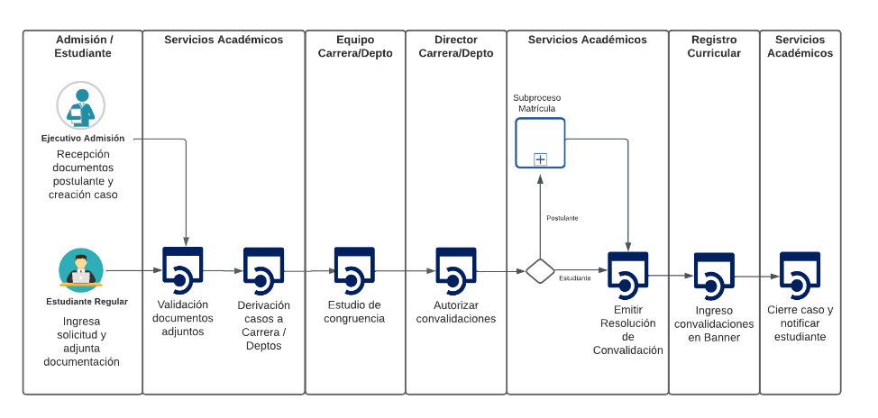
Flujo Convalidación Estudiante regular
Se define un SLA de 15 días desde que estudiante solicita convalidación en Gestiona tu Caso hasta que se entrega respuesta de su solicitud.
Actividad | Responsable | SLA de atención
Validar documentos, crear casos secundarios y derivar a Carrera / Departamento | Servicios Académicos | 3 días laborales
Analizar convalidaciones (estudio de congruencia) | Equipo Escuela/ Departamento | 3 días laborales
Aprobar/Rechazar convalidaciones | Director Escuela / Departamento | 2 días laborales
Crear Resolución de Convalidación | Servicios Académicos | 2 días laborales
Ingresar Convalidaciones en Banner y derivar caso a SSAA | Registro Curricular | 3 días laborales
Cierre caso y respuesta estudiante | Servicios Académicos | 2 días laborales
2
1
3
1
Coordinador de SSAA deberá crear y derivar a las distintas unidades académicas la solicitud a través de CRM.
Si la documentación presentada por el estudiante no es correcta, SSAA notifica por correo al estudiante brindando 48hrs para corregir, en caso contrario se cierra el caso. De la misma forma si la escuela detecta error en la documentación, devuelve el caso a través de CRM al coordinador de SSAA que envío el caso, incorporando en resolución interna sus observaciones.
2
3
Los representantes de la escuela y/o secretario académico y/ o rol asignado al caso, realizan el estudio de congruencia y posterior derivan al director para aprobación/rechazo de convalidación.
SLA Total: 15 días

Slide 5
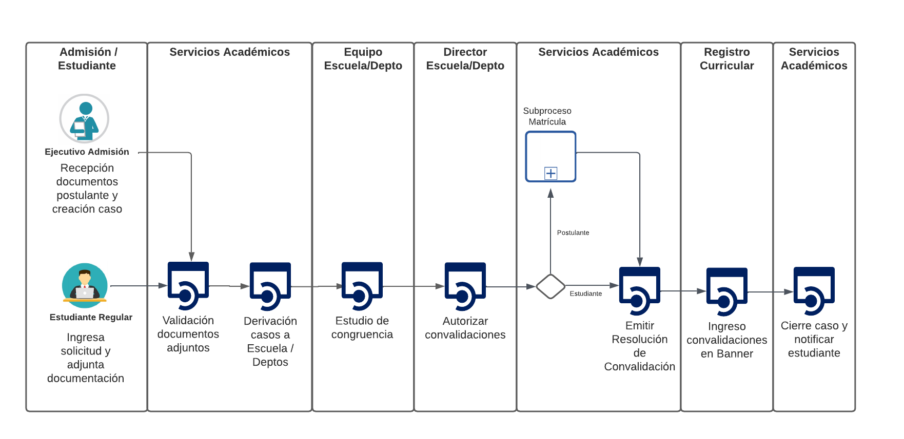
Flujo Convalidación Postulante
Se define un SLA de 15 días laborales desde que postulante solicita convalidación en Dirección General de Admisión hasta que se entrega respuesta de su solicitud.
Actividad | Responsable | SLA de atención
Creación caso principal en CRM | Ejecutivo Admisión | 1 día laboral
Validar documentos, crear casos secundarios y derivar a Carrera /Departamento | Servicios Académicos | 3 días laborales
Analizar Convalidaciones (estudio de congruencia) | Equipo GOA/ Departamento | 3 días laborales
Aprobar/Rechazar convalidaciones | Director Carrera / Departamento | 2 días laborales
Consolidar Convalidaciones | Servicios Académicos | 2 días laborales
Adjuntar propuesta horaria y derivar caso a Admisión | Equipo Escuela | 2 días laborales
Cierre caso en CRM | SSAA | 1 día laboral
Respuesta Postulante | Admisión | 1 día laboral
Equipo e
1
2
3
4
5
Propuesta horaria
Cierre de caso y notifica al postulante
Consolida convalidaciones
1
Servicios académicos válida y crea la solicitud para ser derivado a las distintas unidades académicas.
Si la documentación presentada por el estudiante no es correcta, SSAA notifica por correo al estudiante brindando 48hrs para corregir, en caso contrario se cierra solicitud. De la misma forma si la escuela detecta error en la documentación, devuelve el caso a través de CRM al coordinador de SSAA que envío el caso, incorporando en la resolución interna las observaciones del porqué es devuelto.
2
3
Los representantes de la escuela realizan el estudio de congruencia y posterior derivan al director para aprobación/rechazo de convalidación.
4
Servicios académicos consolida las convalidaciones y solicita propuesta horaria.
SLA Total: 15 días
5
Escuela adjunta propuesta horaria en CRM y derivar caso a SSAA.

Slide 6
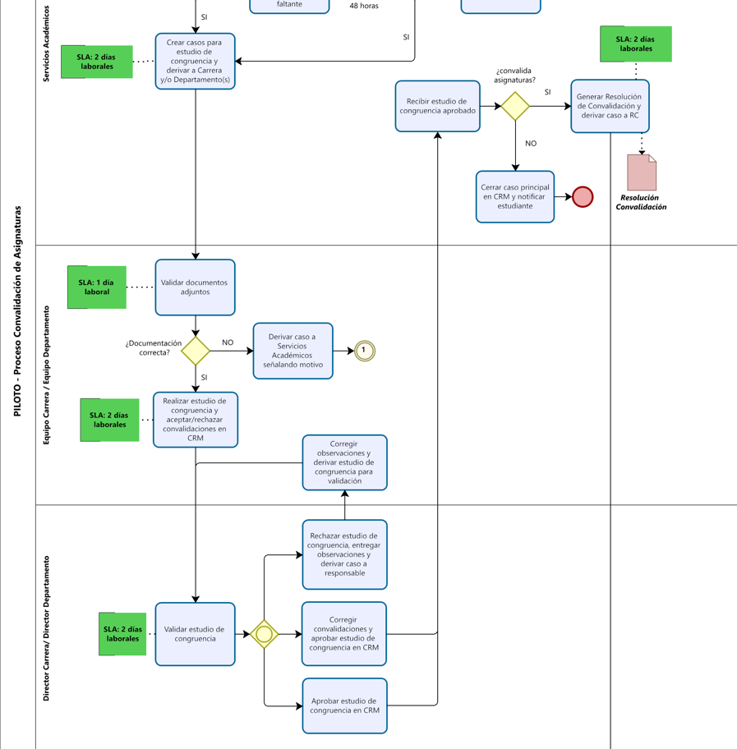
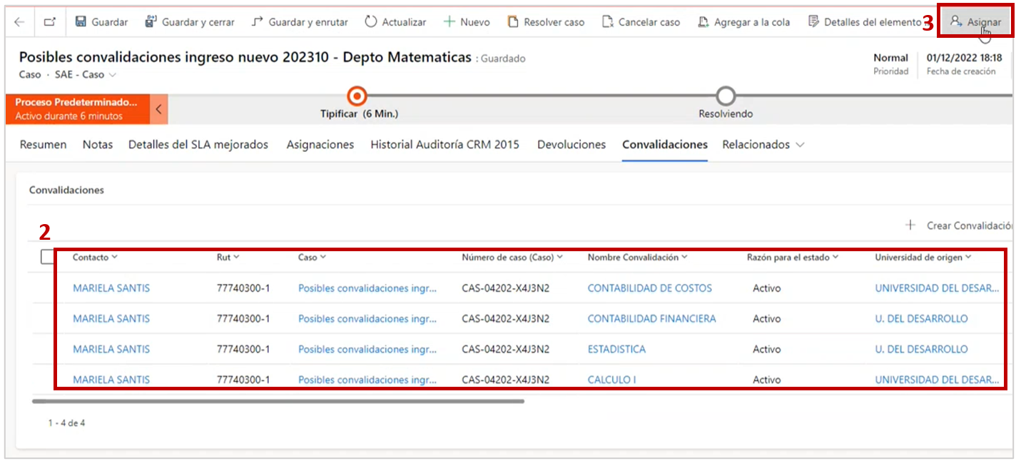
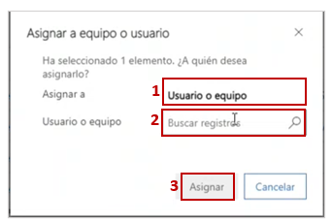


Director: Autoriza las convalidaciones
Flujo de estudiante regular
Mejoras para el rediseño del plan de Bienvenidas
Realizado el estudio de congruencias, el Secretario Académico (o rol asignado al caso) deberá asignar el caso directamente al Director o Departamento (según corresponda) para validar el estudio de congruencia:
El director puede:
Rechazar
Derivar el caso con observaciones con su representante
Aprobar
Luego de corregir las convalidaciones
Aprobar
100% conforme
6

Slide 7
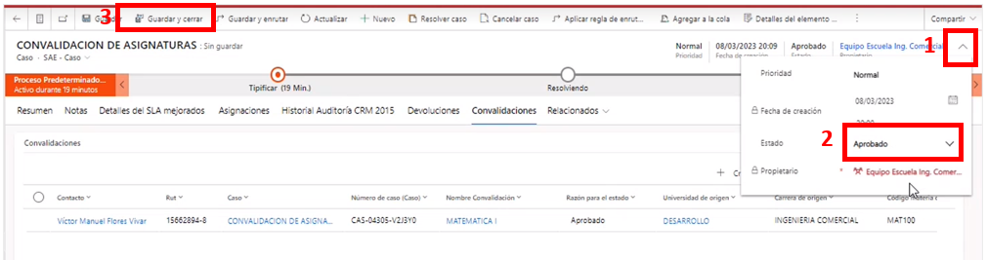
Director: Autorización de las convalidaciones
Flujo de estudiante regular
Mejoras para el rediseño del plan de Bienvenidas
Si el Director de Carrera/Departamento aprueba el estudio de congruencia, deberá presionar el ícono (1), cambiar el estado a “Aprobado” (2) y presionar el botón “Guardar y cerrar” (3). De esta forma, el sistema cerrará el caso en CRM y las convalidaciones no podrán ser modificadas. A continuación, el sistema notificará a SSAA
Si el Director de Carrera/Departamento (según corresponda) rechaza el estudio de congruencia, deberá presionar el ícono (1), cambiar el estado a “Rechazado” (2) y presionar el botón “Guardar” (3).
Luego, deberá derivar el caso al Secretario Académico (o rol asignado al caso) para ello debe dirigirse a vista “Asignaciones” y revisar la última asignación registrada.
Finalmente, el Director de Carrera/Departamento debe hacer clic en el botón “Asignar” que aparece en la parte superior derecha del caso, y así devolver la solicitud.
7

Slide 8
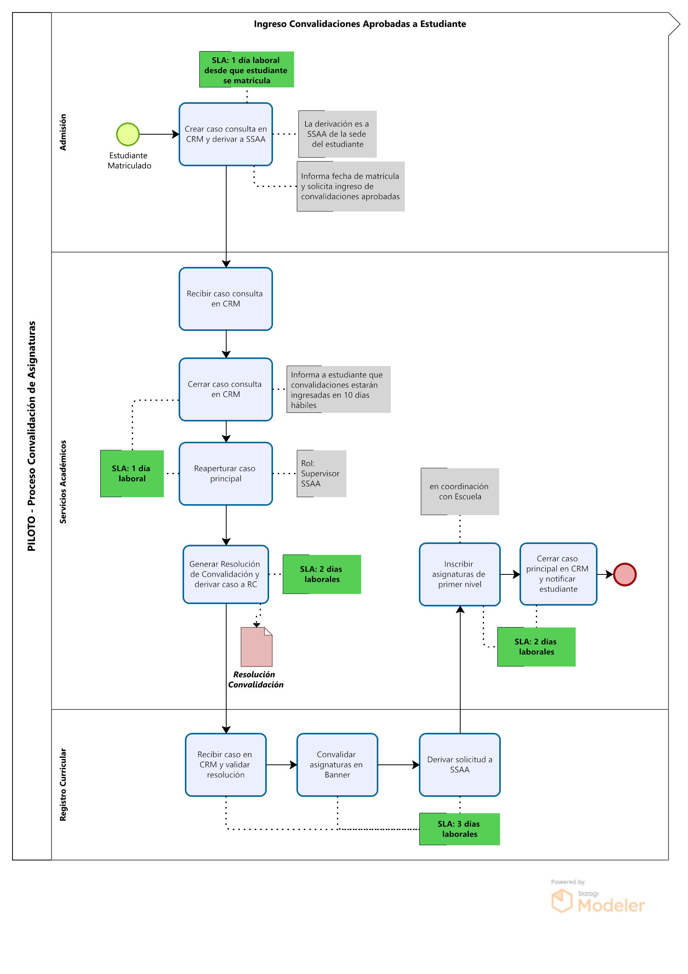
Estudiante Matriculado: Ingreso Convalidaciones aprobadas
Flujo de convalidación postulante
Mejoras para el rediseño del plan de Bienvenidas
Estudiante Matriculado
Se define un SLA de 9 días laborales desde que postulante solicita convalidación en Dirección General de Admisión hasta que se entrega respuesta de su solicitud.
Actividad | Responsable | SLA de atención
Creación caso consulta en CRM | Ejecutivo Admisión | 1 día laboral
Cierre caso consulta y reapertura caso principal | Servicios Académicos | 1 día laboral
Generación resolución de convalidación | Servicios Académicos | 2 día laboral
Ingresar Convalidaciones en Banner y derivar caso a SSAA | Registro Curricular | 3 días laborales
Cierre caso principal y respuesta a estudiante | Servicios Académicos | 2 días laborales

Slide 9
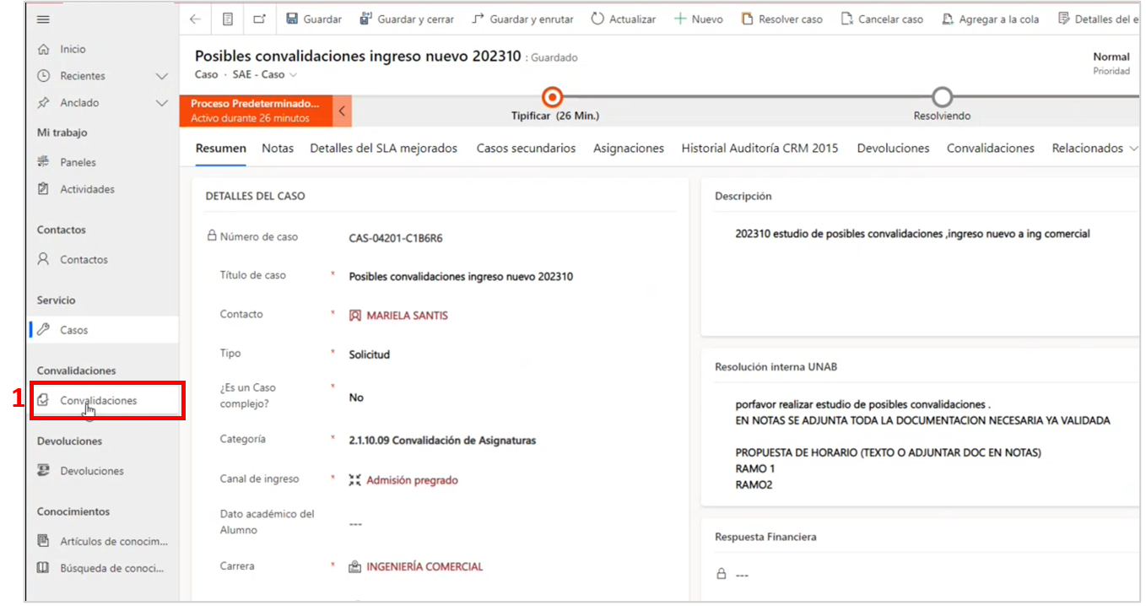
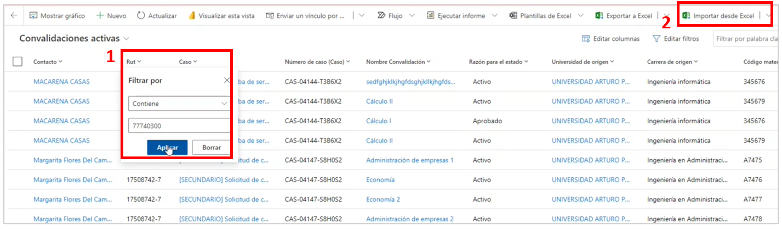
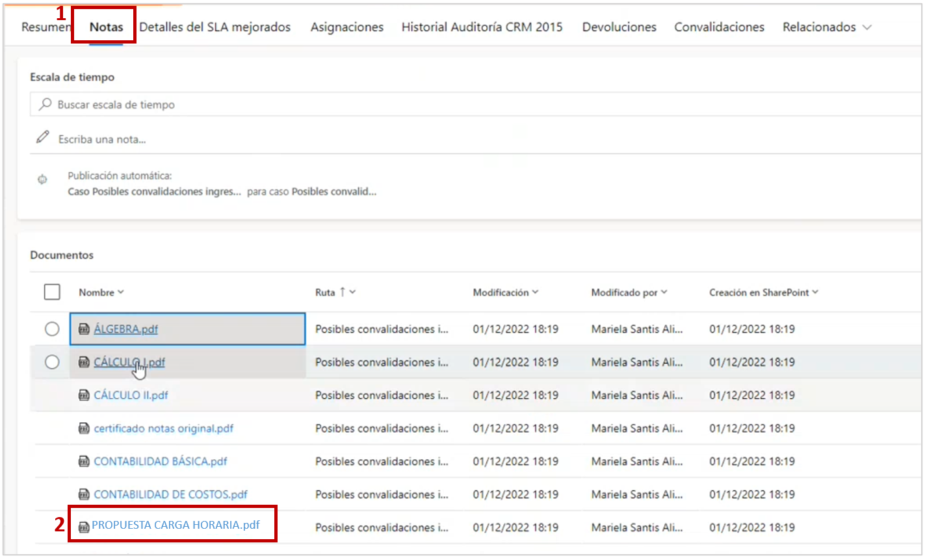
Escuela: propuesta horaria
Flujo de convalidación postulante
Mejoras para el rediseño del plan de Bienvenidas
1. Recibido el caso, el Equipo de Carrera deberá generar la propuesta de carga horaria en base a las asignaturas aprobadas de Carrera y Departamento. Para conocer este detalle, debe dirigirse a “Convalidaciones” (1).
2. En “Convalidaciones”, deberá filtrar por el Rut del postulante (1) para revisar el listado de asignaturas que fueron evaluadas por la Carrera con su respectiva información de convalidación: estado, análisis de la convalidación, asignaturas a convalidar, entre otros.
3. Generada la propuesta horaria, deberá adjuntarla en la pestaña “Notas” del caso.
Adjuntada la propuesta de carga horaria, deberá derivar el caso a la persona correspondiente del equipo de servicios académicos, presionando el botón “Asignar”
Para revisar el usuario que le derivo la solicitud de propuesta horaria desde SSAA, debe dirigirse a vista “Asignaciones” y revisar la última asignación registrada.

Slide 10
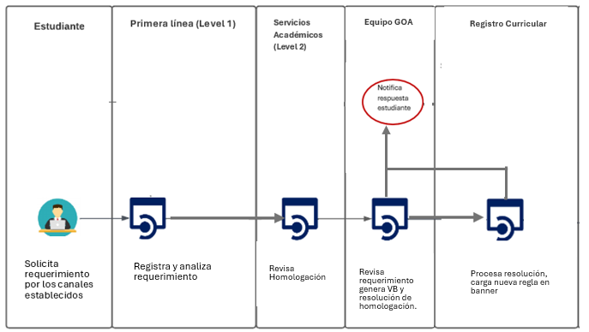
Flujo Homologación de asignaturas
Se define un SLA de 15 días laborales desde que estudiante solicita homologación por los canales establecidos hasta que se entrega respuesta de solicitud.
Actividad | Responsable | SLA de atención
Registrar y analizar requerimiento (Resolver/Derivar) | Primera línea | 1 día laboral
Revisar equivalencia (Resolver/Derivar) | Segunda línea (Servicios Académicos) | 3 días laborales
Revisa requerimiento y genera VB junto con el director | Equipo GOA | 7 días laborales
Procesar y notificar requerimiento al GOA | Registro Curricular | 3 días laborales
Cierre caso y entrega respuesta al estudiante | Equipo GOA | 1 día laboral
4
5
1
3
2
1
Estudiante ingresa requerimiento solicitando homologar asignatura.
2
El análisis del requerimiento consiste en verificar el cumplimiento del plazo establecido en el calendario de solicitudes. En caso de no cumplir con los requisitos, el caso se cierra en primera línea; de lo contrario, el flujo del proceso continúa.
3
Si la homologación posee equivalencia, se ejecuta y cierra el caso. Por otro lado, si no posee se ingresa el requerimiento en banner SYASOLC y se notifica a equipo GOA
4
El GOA revisa requerimiento, genera el VB y solicita a registro curricular procesar nueva homologación en el sistema (banner).
SLA Total: 15 días
5
Carga la nueva regla y entrega al equipo GOA para notificar al estudiante.

Slide 11
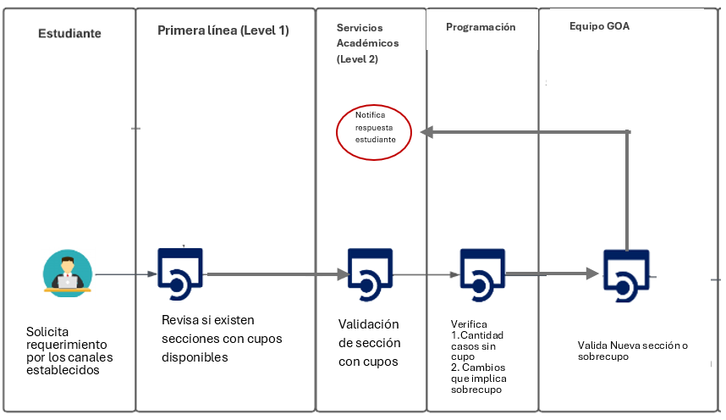
Flujo Inscripción de asignatura sin cupo (Dentro periodo de prelación)
Se define un SLA de 7 días desde que estudiante solicita inscripción de asignatura en los canales establecidos hasta que se entrega respuesta de su solicitud.
Actividad | Responsable | SLA de atención
Ingresa requerimiento y validar pertinencia (Resolver/ Derivar) | Primera Línea | 1 día laboral
Verifica disponibilidad de cupos y avance académico (Resolver/Derivar) | Segunda Línea (Servicios Académicos) | 1 día laboral
Valida requerimiento y evalúa si se requiere aperturar nueva sección (Resolver/ Derivar) | Programación | 2 días laborales
Valida y define aperturar nueva sección | Equipo GOA | 2 días laborales
Notifica respuesta al estudiante y entrega respuesta | Segunda Línea (Servicios Académicos) | 1 día laboral
2
3
1
1
Si existen secciones con cupo se notifica al estudiante y se cierra el caso en primera línea con la categoría 2.1.12.20 inscripción de asignatura en sección disponible.
2
Programación, durante el periodo de proceso de inscripción genera un reporte para ir revisando el llenado de cursos y poder revisar junto con el GOA la apertura de secciones
SLA Total: 7 días
3
El equipo GOA se encuentra presente en el WAR ROOM de inscripción de asignaturas para hacer frente a los requerimientos que se van generando. Junto con los demás equipos del flujo, para lograr una respuesta inmediata en el proceso de prelación.

Slide 12
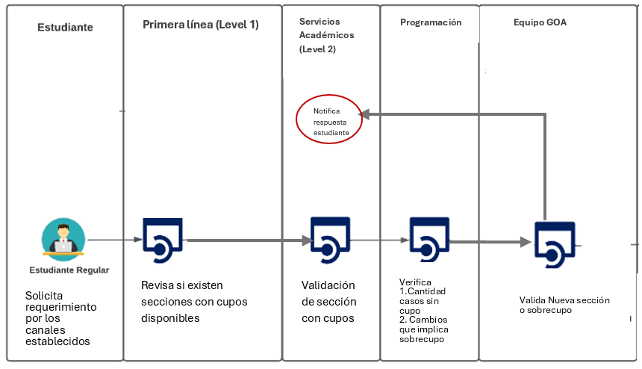
Flujo Inscripción de asignatura sin cupo (Fuera periodo de prelación)
Se define un SLA de 7 días desde que estudiante solicita inscripción de asignatura por los canales establecidos hasta que se entrega respuesta de su solicitud.
Actividad | Responsable | SLA de atención
Ingresa requerimiento y valida pertinencia (Resolver/ Derivar) | Primera Línea | 1 día laboral
Verifica disponibilidad de cupos y avance académico (Resolver/Derivar) | Segunda Línea (Servicios Académicos) | 1 día laboral
Valida requerimiento y evalúa si se requiere aperturar nueva sección (Resolver/ Derivar) | Programación | 2 días laborales
Valida y define aperturar nueva sección | Equipo GOA | 2 días laborales
Notifica respuesta al estudiante y cierra el caso | Segunda Línea (Servicios Académicos) | 1 día laboral
2
1
3
1
Si existen secciones con cupo se notifica al estudiante y se cierra el caso en primera línea con la categoría 2.1.12.20 inscripción de asignatura en sección disponible.
2
Si existen secciones con cupo se notifica al estudiante y se cierra el caso en primera línea.
SLA Total: 7 días
3
Si programación ya posee sección planificada previamente, esta se abre e informa directamente para respuesta de servicios académicos, ya que, fue prevista junto con el GOA anteriormente.

Slide 13
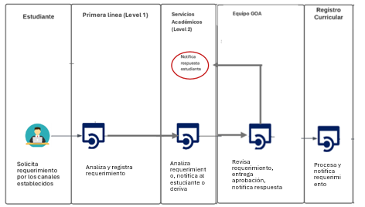
Flujo Otros Requerimientos
Se define un SLA de 15 días desde que estudiante solicita convalidación en Gestiona tu Caso hasta que se entrega respuesta de su solicitud.
Actividad | Responsable | SLA de atención
Registrar y analizar requerimiento | Primera línea | 1 día laboral
Analizar requerimiento, notificar respuesta a estudiante o derivar | Segunda línea (Servicios Académicos) | 2 días laborales
Revisión requerimiento, entrega aprobación, notifica respuesta | Equipo GOA | SLA según categoría, considerar días de gestión anterior (1° y 2° línea)
Procesa y notifica requerimiento | Registro Curricular | SLA según categoría, considerar días de gestión anterior (1°,2° línea y GOA)
2
1
1
Servicios académicos analiza y verifica si corresponde derivar, sino notifica respuesta al estudiante.
2
Procesa requerimiento vía banner y notifica resultado a equipo GOA.
SLA Total: 15 días

Slide 14
Categorías Otros Requerimientos
Categoría | Vicerrectoría | VR | ÁREA | Tema | Subtema | SLA Consulta | SLA Reclamo | SLA Solicitud
2.1.02.01 Carga Académica | 2. | VRA | Academia | Asignaturas y Evaluaciones | Carga Académica | SLA1 5D CON | SLA1 5D REC | SLA1 15D SOL
2.1.02.02 Cátedras y Temas de Aula | 2. | VRA | Academia | Asignaturas y Evaluaciones | Cátedras y Temas de Aula | SLA1 5D CON | SLA1 5D REC | SLA1 15D SOL
2.1.02.03 Evaluación y Calificaciones | 2. | VRA | Academia | Asignaturas y Evaluaciones | Evaluación y Calificaciones | SLA1 5D CON | SLA1 5D REC | SLA1 15D SOL
2.1.03.02 Gestión Académica | 2. | VRA | Academia | Atención | Gestión Académica | SLA1 5D CON | SLA1 5D REC | SLA1 8D SOL
2.1.06.02 Concentración de Notas | 2. | VRA | Academia | Certificados | Concentración de Notas | SLA1 5D CON | SLA1 5D REC | SLA1 15D SOL
2.1.06.04 Egreso | 2. | VRA | Academia | Certificados | Egreso | SLA1 5D CON | SLA1 5D REC | SLA1 15D SOL
2.1.06.05 Específico o De Excepción | 2. | VRA | Academia | Certificados | Específico o De Excepción | SLA1 5D CON | SLA1 5D REC | SLA1 8D SOL
2.1.06.07 Otros Certificados (Especiales) | 2. | VRA | Academia | Certificados | Otros Certificados (Especiales) | SLA1 5D CON | SLA1 5D REC | SLA1 15D SOL
2.1.06.08 Programas de Estudios | 2. | VRA | Academia | Certificados | Programas de Estudios | SLA1 5D CON | SLA1 5D REC | SLA1 15D SOL
2.1.06.10 Título | 2. | VRA | Academia | Certificados | Título | SLA1 5D CON | SLA1 5D REC | SLA1 15D SOL
2.1.11.01 Certificaciones (-180Hrs.) | 2. | VRA | Academia | Titulación | Certificaciones (-180Hrs.) | SLA1 5D CON | SLA1 5D REC | SLA1 15D SOL
2.1.11.06 Ficha Curricular | 2. | VRA | Academia | Titulación | Ficha Curricular | SLA1 5D CON | SLA1 5D REC | SLA1 15D SOL
2.1.12.02 Anular Inscripción | 2. | VRA | Academia | Toma de Ramos | Anular Inscripción | SLA1 5D CON | SLA1 5D REC | SLA1 8D SOL
2.1.12.04 Bloqueo Académico | 2. | VRA | Academia | Toma de Ramos | Bloqueo Académico | SLA1 5D CON | SLA1 5D REC | SLA1 8D SOL
2.1.12.06 Programación Académica | 2. | VRA | Academia | Toma de Ramos | Programación Académica | SLA1 5D CON | SLA1 5D REC | SLA1 8D SOL
2.1.13.01 Inscripción de práctica | 2. | VRA | Academia | Prácticas | Inscripción de práctica | SLA1 5D CON | SLA1 5D REC | SLA1 8D SOL
2.1.13.02 Evaluación de las prácticas | 2. | VRA | Academia | Prácticas | Evaluación de las prácticas | SLA1 5D CON | SLA1 5D REC | SLA1 8D SOL
2.1.13.03 Soporte académico | 2. | VRA | Academia | Prácticas | Soporte académico | SLA1 5D CON | SLA1 5D REC | SLA1 8D SOL
2.1.15.01 Actualización de notas cursos de verano | 2. | VRA | Academia | Cursos de verano | Actualización de notas cursos de verano | SLA1 5D CON | SLA1 5D REC | SLA1 8D SOL
2.1.15.03 Inscripción de cursos de verano | 2. | VRA | Academia | Cursos de verano | Inscripción de cursos de verano | SLA1 5D CON | SLA1 5D REC | SLA1 8D SOL

Slide 15




Gracias
600 220 3333
experiencia@unab.cl
https://unab.cl/servicioestudiante

Slide 16



Te invitamos a responder una breve encuesta para conocer su experiencia

Slide 17
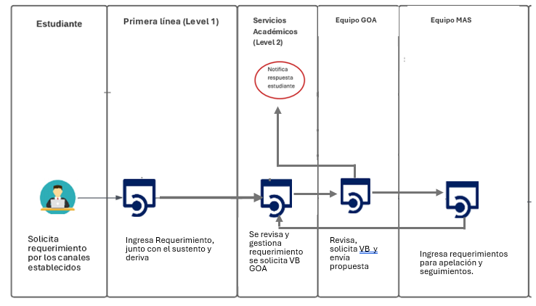
Flujo Matricula fuera de plazo
Se define un SLA de 5 días laborales desde que postulante solicita matrícula fuera de plaza por medio de los canales establecidos hasta que se entrega respuesta de su solicitud.
Actividad | Responsable | SLA de atención
Registrar requerimiento y valida pertinencia. (Resolver/Derivar) | Primera línea | 1 día laboral
Validar documentos y gestionar según corresponda (Resolver/Derivar) | Segunda línea Servicios Académicos | 1 día laboral
Analizar solicitud para aprobar o rechazar | Equipo GOA | 2 días laborales
Valida propuesta de carga académica con el estudiante, si este acepta realiza matricula asistida y cierra el caso | Sevicio al estudiante / Equipo procesos asistidos (Equipo MAS) | 1 día laboral
1
5
2
4
3
1
Estudiante debe presentar justificativo para la solicitud
2
En el caso de no presentar sustento o justificativo se notifica el rechazo al estudiante, caso contrario se deriva requerimiento a segunda línea (Servicios Académicos)
3
El equipo GOA envía VB matricula (Director) y propuesta de carga académica a Servicios Académicos.
4
Equipo servicios académicos revisa la propuesta de carga académica con el estudiante y cierra requerimiento
SLA Total: 5 días
5
Equipo MAS realiza campaña o apelación del estudiante, en paralelo realiza seguimiento a estos casos

Slide 18
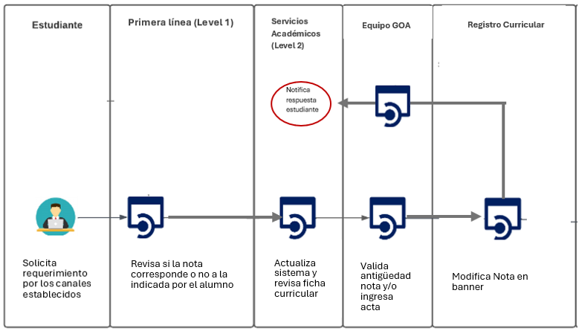
Flujo Acta Rectificatoria
Se define un SLA de 15 días laborales desde que estudiante solicita acta rectificatoria notas por los canales establecidos hasta que se entrega respuesta de solicitud.
Actividad | Responsable | SLA de atención
Ingresar requerimiento a CRM y derivar el caso o dar cierre al requerimiento. | Primera línea | 1 día laboral
Verifica si el estudiante es de último periodo académico (Resolver/Derivar) | Segunda línea (Servicios Académicos) | 2 días laborales
Procesar solicitudes menores a un año o derivar (Resolver/Derivar) | Equipo GOA | 5 días laborales
Procesar y notificar requerimiento al GOA | Registro curricular | 5 días laborales
Cierre caso y entrega respuesta al estudiante | Segunda línea (Servicios Académicos) | 2 días laborales
1
2
3
1
Equipo primera línea revisa si la nota que indica al estudiante es diferente en sistema banner44, si esto es así se deriva a servicios académicos, si esta es la misma se cierra en primera línea..
2
Verifica si la nota se encuentra pendiente o es diferente a las indicadas por SYARPGR y SHATCKN y luego deriva al GOA.
SLA Total: 15 días
3
El GOA verifica si la antigüedad de la asignatura es mayor a un año deriva a registro curricular, si es menor a un año lo gestionan ellos y derivan a servicios académicos para cierre.

Slide 19
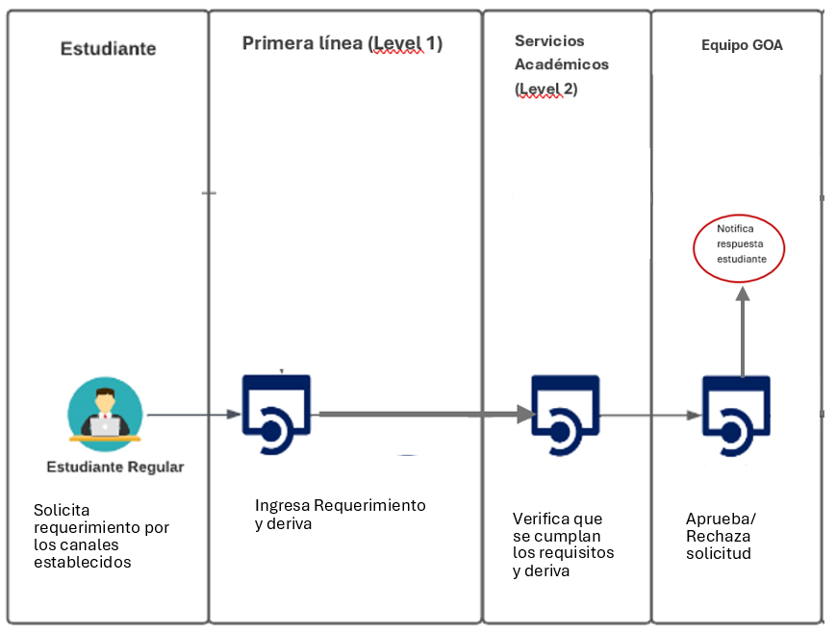
Flujo Aumento de creditaje
Se define un SLA de 8 días desde que estudiante solicita aumento de creditaje por los canales establecidos hasta que se entrega respuesta de su solicitud.
Actividad | Responsable | SLA de atención
Ingresa requerimiento a CRM y valida requisitos | Primera Línea | ½ día laboral
Verifica estado del estudiante | Segunda Línea (Servicios Académicos) | ½ día laboral
Aprueba o rechaza solicitud | Equipo GOA | 7 días laborales
3
1
2
1
Primera línea valida si es estudiante de último año o con práctica pendiente y deriva a equipo de servicios académicos
2
Servicios al estudiante debe verificar si es estudiante de último año o con práctica pendiente, en el caso de no cumplir los requisitos se notifica al estudiante y se cierra el caso. Caso contrario es derivado al GOA como muestra el flujo
SLA Total: 8 días
3
El equipo GOA revisa solicitud vía banner, según lo que observa aprueba o rechaza, para luego notificar al estudiante y cerrar el caso.

